Slide 1
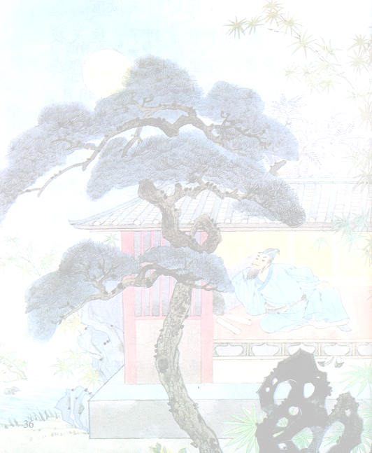

苏教版语文第七册
但愿人长久

Slide 2
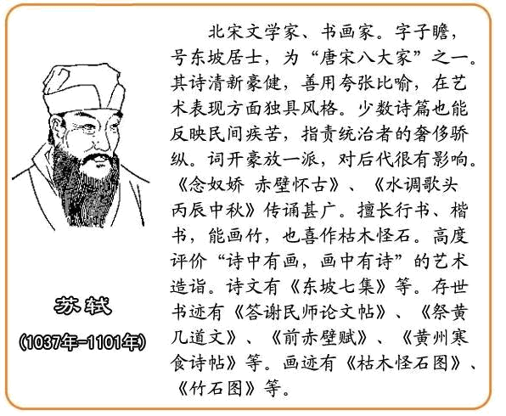

Slide 3
写 作 背 景
苏轼与弟弟苏辙(子由)自幼形影不离，手足情深。踏上官宦仕途之路后，兄弟二人的命运更紧密联系在一起。他们的政治见解相同，也都敢于直言极谏。当兄长被一贬再贬时，弟弟也因为受牵连日子很不好过，但做弟弟的从未有过丝毫怨言。
1074年，苏轼由繁华的杭州调到荒凉的密州(今山东诸城)，目的就是为了能与弟弟相距更近一些。当时的苏辙在济南为官。原以为到了密州就能接近弟弟，哪知，苏轼来到密州时，面对的是长期干旱、蝗虫遍野的惨淡景象。凭借文人的良知，他已无暇去探望想念已久的兄弟。在一年一度的中秋之夜，他触景生情，情动辞发，挥笔写就《水调歌头》，一泄思亲的惆怅与伤怀。

Slide 4
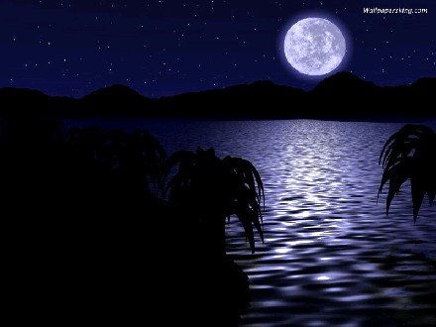

Slide 5
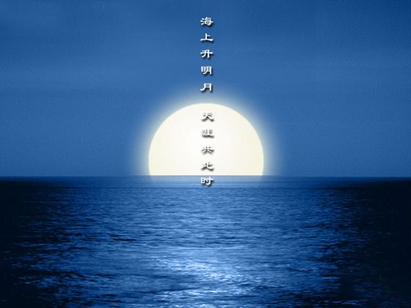

Slide 6
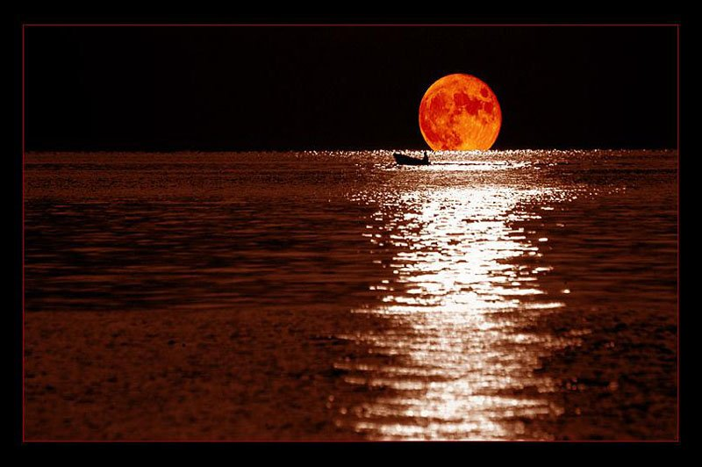

Slide 7
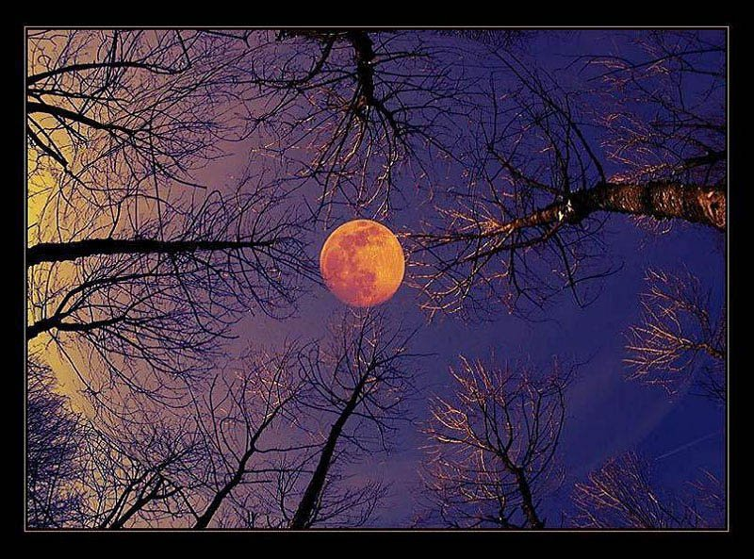

Slide 8
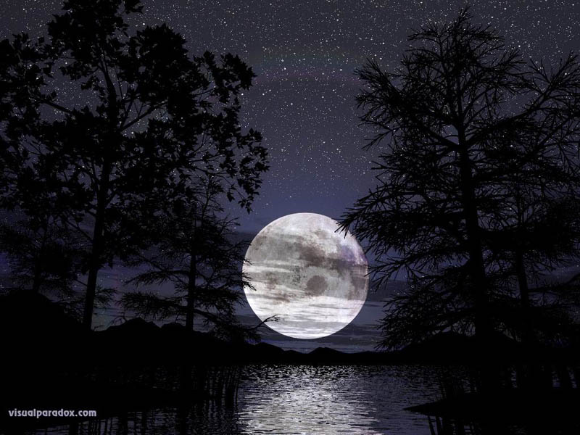

Slide 9
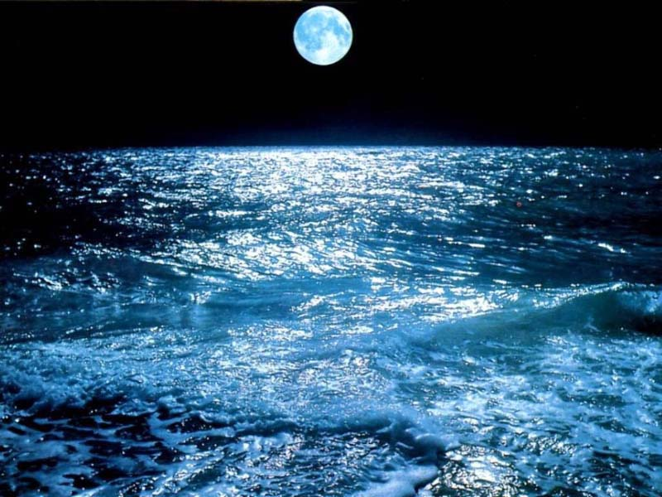

Slide 10
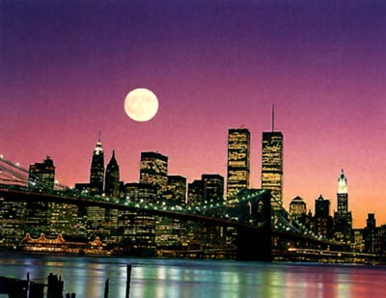
欢 欢 喜 喜

Slide 11
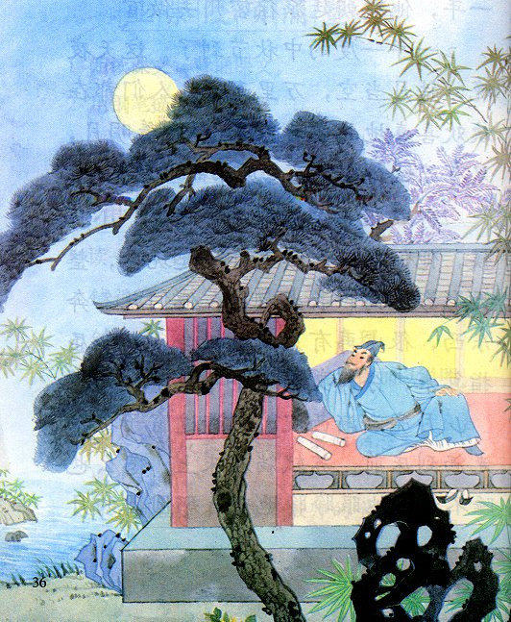
心 绪 不 宁

Slide 12
. . . .
苏轼跟弟弟苏辙手足情深。小时侯，他们俩一起读书，一起玩耍，整天形影不离。长大以后，他们就各奔东西，很少再有见面的机会。如今屈指算来，分别又有七个年头了！
. . . .
. .

Slide 14
埋 怨

Slide 15

无情的月亮啊，你为什么偏偏在别人分离的时候变得这么圆、这么亮呢？……

Slide 16
宽 慰

Slide 17
世上本来就是有悲也有欢、有离也有合的，就像天上的月儿有隐也有现、有圆也有缺一样，哪里会十全十美呢！但愿美好的感情常留人们心间，虽然远隔千里，也能共同拥有这一轮明月！

Slide 18
……
人有悲欢离合，
月有阴晴圆缺，
此事古难全。
但愿人长久，
千里共婵娟！

Slide 19
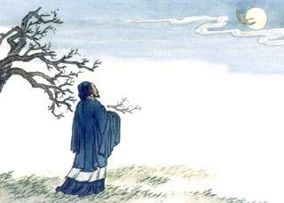
人有悲欢离合，
月有阴晴圆缺，
此事古难全。
但愿人长久，
千里共婵娟！

Slide 20


……
人有悲欢离合，
月有阴晴圆缺，
此事古难全。
但愿人长久，
千里共婵娟！
世上本来就是有悲也有欢、有离也有合的，就像天上的月儿有隐也有现、有圆也有缺一样，哪里会十全十美呢！但愿美好的感情常留人们心间，虽然远隔千里，也能共同拥有这一轮明月！

Slide 21
人有悲欢离合，
月有阴晴圆缺，
此事古难全。
但愿人长久，
千里共婵娟！

Slide 22
但愿美好的感情常留人们心间，虽然远隔千里，也能共同拥有这一轮明月！

Slide 23
人有悲欢离合，
月有阴晴圆缺，
此事古难全。
但愿人长久，
千里共婵娟！

Slide 24
唐代王勃写的:
海内存知己,天涯若比邻.
宋代秦观写的:
两情若是长久时,又岂在朝朝暮暮.

Slide 25
水调歌头  苏轼 
丙辰中秋，欢饮达旦大醉，作此篇，兼怀子由。
明月几时有？把酒问青天。不知天上宫阙，今夕是何年？我欲乘风归去，又恐琼楼玉宇，高处不胜寒。起舞弄清影，何似在人间？
转朱阁，低绮户，照无眠。不应有恨，何事长向别时圆？人有悲欢离合，月有阴晴圆缺，此事古难全。但愿人长久，千里共婵娟。

Slide 26
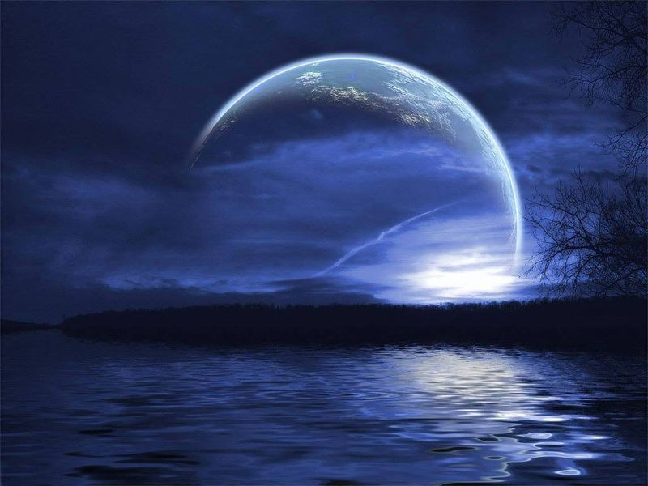
静夜思 李白
床前明月光，疑是地上霜。
举头望明月，低头思故乡。
月下独酌 李白
花间一壶酒，独酌无相亲。
举杯邀明月，对影成三人。
月既不解饮，影徒随我身。
暂伴月将影，行乐须及春。
我歌月徘徊，我舞影零乱。
醒时同交欢，醉后各分散。
永结无情游，相期邈云汉。

Slide 27
月夜 刘方平
更深月色半人家，
北斗阑干南斗斜。
今夜偏知春气暖，
虫声新透绿窗纱。
望月怀远 张九龄
海上生明月，天涯共此时。
情人怨遥夜，竟夕起相思！
灭烛怜光满，披衣觉露滋。
不堪盈手赠，还寝梦佳期。

Slide 28
《春江花月夜》张若虚
春江潮水连海平，海上明月共潮生。 滟滟随波千万里，何处春江无月明。 江流宛转绕芳甸，月照花林皆似霰。 空里流霜不觉飞，汀上白沙看不见。 江天一色无纤尘，皎皎空中孤月轮。 江人何时初见月？江月何年初照人？ 人生代代无穷已，江月年年望相似。 不知江月待何人，但见长江送流水。 白云一片去悠悠，青枫浦上不胜愁。 谁家今夜扁舟子，何处相思明月楼？ 可怜楼上月徘徊，应照离人妆镜台。 玉户帘中卷不去，捣衣砧上拂还来。 此时相望不相闻，愿逐月华流照君。 鸿雁长飞光不度，鱼龙潜跃水成文。 昨夜闲谭梦花落，可怜春半不还家。 江水流春去欲尽，江潭落月复西斜。 斜月沉沉藏海雾，碣石潇湘无限路。 不知乘月几人归，落月摇情满江树。

Slide 29
苏轼埋怨月亮是因为它在（ ）时候变得这么（ ）、这么（ ）；但他想到世上本来就是（ ），就像天上的月儿（ ）一样，他祝愿（ ）常留人们心间，这样虽然（ ），但也能拥有着（ ）。
分离
圆
亮
有悲也有欢、有离也有合的
有隐也有现、有圆也有缺
美好的感情
远隔千里
一轮明月

Slide 30
结 束

